Slide 1
９ 総合区のすがた

Slide 2
目 次
・ 総合区の特徴 ・・・・・・・・・・・・・・・・・・・・・・・・・・・・・・・・・・・・・・・・・・・・・・・・すがた-１
・ 総合区基礎データ ・・・・・・・・・・・・・・・・・・・・・・・・・・・・・・・・・・・・・・・・・・・・・ すがた-２
・ 第一区（淀川区・東淀川区） ・・・・・・・・・・・・・・・・・・・・・・・・・・・・・・・・・・ すがた -５
・ 第二区（北区・都島区・旭区）・・・・・・・・・・・・・・・・・・・・・・・・・・・・・・・・・すがた-１１
・ 第三区（福島区・此花区・港区・西淀川区）・・・・・・・・・・・・・・・・・・・・・・すがた-１７
・ 第四区（東成区・城東区・鶴見区）・・・・・・・・・・・・・・・・・・・・・・・・・・・・・すがた-２３
・ 第五区（中央区・西区・大正区・浪速区）・・・・・・・・・・・・・・・・・・・・・・・・すがた-２９
・ 第六区（天王寺区・生野区・阿倍野区）・・・・・・・・・・・・・・・・・・・・・・・・・すがた-３５
・ 第七区（住之江区・住吉区・西成区）・・・・・・・・・・・・・・・・・・・・・・・・・・・すがた-４１
・ 第八区（東住吉区・平野区）・・・・・・・・・・・・・・・・・・・・・・・・・・・・・・・・・・すがた-４７

Slide 3

総合区の特徴
：総合区役所の位置
※総合区名は仮称
第一区 淀川区・東淀川区
事業所あたりの工業出荷額が多い一方、都心の中に位置する緑豊かな水辺空間である淀川河川敷を有する住宅エリア
第二区 北区・都島区・旭区
西日本最大の地下街、大川・中之島エリアの歴史的建造物などの文化集客施設、毛馬桜之宮公園、城北菖蒲園を有し、都市基盤が充実するビジネス・商業エリア
第三区 福島区・此花区・港区・西淀川区
USJ、海遊館等の集客施設のほか、福島地区やほたるまちなどの商業地を有する 工業従業者が多く、工業出荷額や工業地域割合が大きい工業・港湾エリア
第四区 東成区・城東区・鶴見区
大規模公園である鶴見緑地、城北川の親水空間、鶴橋・京橋地区等の商業地を有し、多くの子育て世帯が住む住宅エリア
第五区 中央区・西区・大正区・浪速区
道頓堀水辺空間、新世界などの集客施設を有し、交通網が発達するなど都市基盤が充実するとともに、生産年齢人口の割合、昼間人口が多いビジネス・商業エリア
第六区 天王寺区・生野区・阿倍野区
日本で最も高層の商業ビルであるあべのハルカス、天王寺公園、コリアタウンなどの集客施設が多い一方で、区内の住宅地の割合が高い商業・住宅エリア
第七区 住之江区・住吉区・西成区
全国的に有名な住吉大社、路面電車、インテックス大阪（大阪国際見本市会場）などの都市魅力を有し、住宅と工業が共存する住工共生エリア
第八区 東住吉区・平野区
長居陸上競技場、植物園、平野環濠集落などの都市魅力施設を有する 子育て世代が多い一方、高齢者の割合が高いなど、幅広い世代が住む住宅エリア
東淀川区
第一区
淀川区
第二区
旭区
都島区
城東区
西淀川区
北区
鶴見区
福島区
第三区
第四区
中央区
西区
天王寺区
東成区
此花区
第五区
港区
浪速区
生野区
大正区
第六区
西成区
阿倍野区
平野区
住之江区
東住吉区
第七区
住吉区
第八区
すがた-１

Slide 4
総合区基礎データ①
すがた-２

Slide 5
総合区基礎データ②
すがた-３

Slide 6
総合区基礎データ③
すがた-４

Slide 7
第一区
（淀川区・東淀川区）
すがた-５

Slide 8
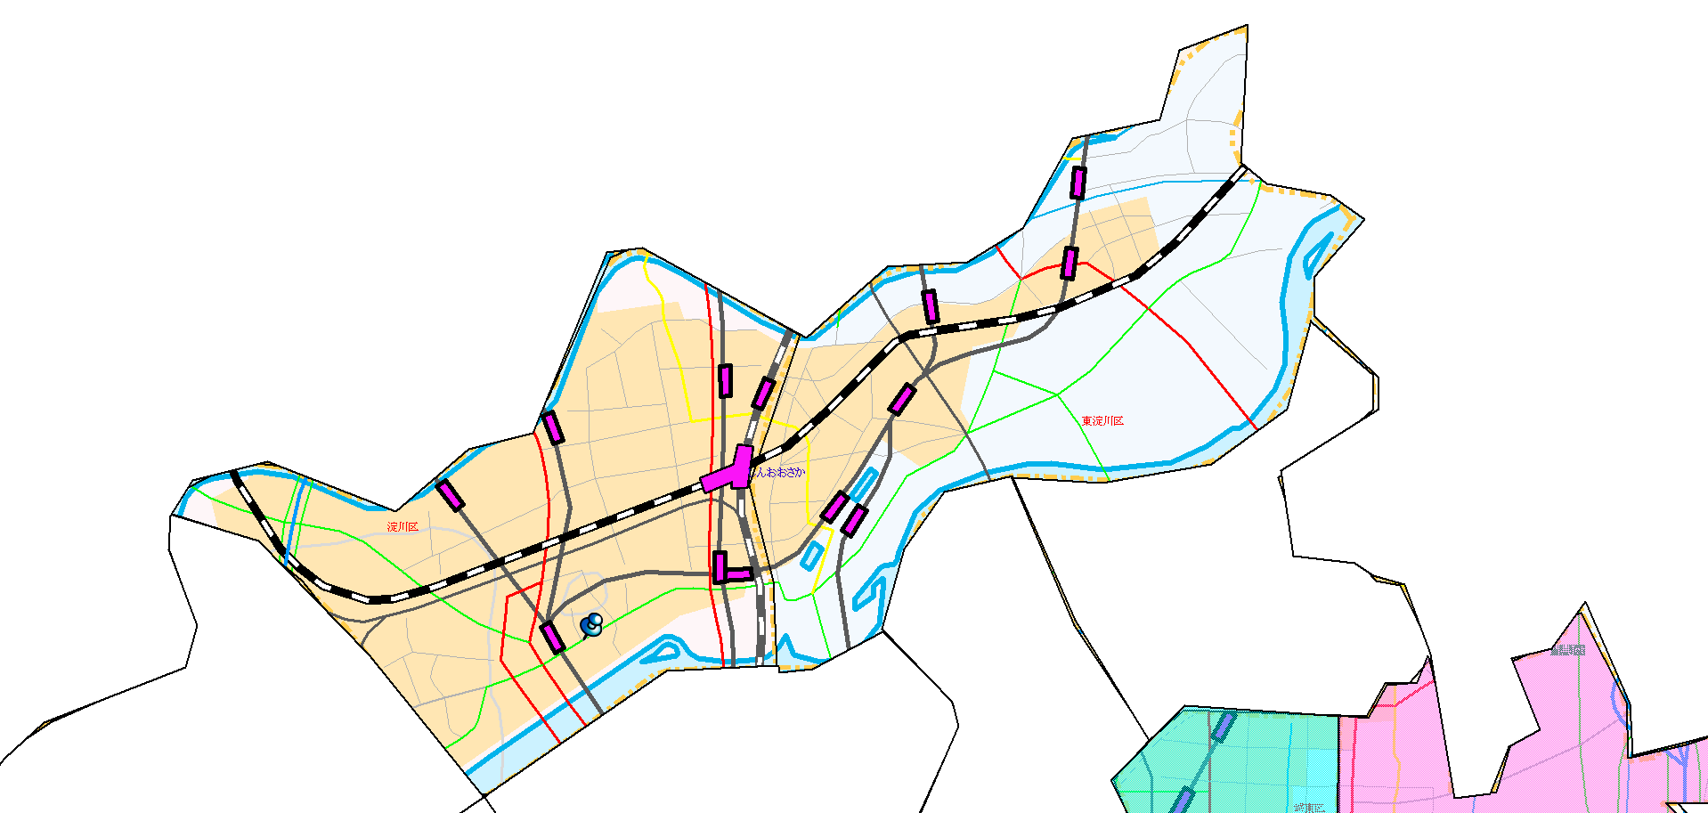
第一区（淀川区・東淀川区）
すがた-６
総合区の概要
区役所等の現況位置図
【人口・面積】
淀川区
東淀川区
人 口〔H27〕 | 将来推計人口〔H37〕 | 将来推計人口〔H47〕
351,731人 | 334,040人 | 314,465人
世帯数〔H27〕 | 昼間人口（昼夜間人口比率）〔H27〕
186,996世帯 | 398,590人（113%）
人口密度〔H27〕 | 外国籍住民数〔H27〕 | 面 積
13,575人/ｋ㎡ | 9,618人 | 25.91ｋ㎡
地下鉄
私鉄
ＪＲ
区役所(総合区役所)
区役所(地域自治区事務所)
出張所
工営所
公園事務所
【区役所関係】
職員配置数案
780人
区役所間道路距離
淀川 ⇔東淀川 5.0km
東淀川区役所
（地域自治区事務所）
【市民利用施設（Ｈ29年4月現在）】
図書館 | スポーツセンター | プール施設
2館 | 2ヵ所 | 2ヵ所
区民センター・ホール | 老人福祉センター | 子ども・子育てプラザ
3ヵ所 | 2ヵ所 | 2ヵ所
公園数（1人あたりの面積）
118ヵ所（1.73㎡）
東淀川区役所
出張所
十三工営所
十三
公園事務所
淀川区役所
（総合区役所）

Slide 9
○事業所あたりの工業出荷額が多い一方、都心の中に位置する緑豊かな水辺空間である淀川河川敷を有する住宅エリア
○新大阪は、リニア中央新幹線・北陸新幹線の延伸により、大阪の玄関口としての拠点機能強化が期待される。また、阪急電鉄京都線・千里線連続立体交差事業、ＪＲおおさか東線北区間、なにわ筋線につながる西梅田十三連絡線の計画等、鉄道ネットワークの充実・強化が進む
○ 「にしなかバレー」に代表されるように、西中島近辺（新大阪、西中島）はIT関連をはじめとするベンチャー企業の集積が進み、新たなビジネス創出拠点として注目を集める
特徴
鉄道、地域特性
地下鉄
私鉄
ＪＲ
区役所(総合区役所)
区役所(地域自治区事務所)
出張所
阪急京都線
地下鉄
御堂筋線
神崎川
阪急千里線
商業・業務集積地
ＪＲ
京都線
【人口】
○平成27年の人口は、351,731人で人口推移を見ると増加傾向
○平成47年の将来推計人口は314,465人で今後は減少傾向と予測される
【産業】
○全産業の総生産は1兆3,038億円
○工業の出荷額は8,119億円となっており総合区(8区)平均4,544億円を上回っている
【まち・暮らし】
○建物用途の割合は住居が48.1％と全体に占める割合が大きい
○区域内には鉄道駅が25駅設置されており、1ｋ㎡あたりの鉄道駅数は1.0駅ある
○病院・診療所数は580カ所で、千人あたりの病院・診療所数は1.6カ所である
阪急
宝塚線
状況
新幹線
阪急
神戸線
地下鉄
今里筋線
ＪＲ神戸線
・宝塚線
・東西線
新大阪駅
西中島南方駅・南方駅
淀川
新幹線１路線、地下鉄２路線、ＪＲ４路線、私鉄４路線が走り、主要駅として、新大阪駅、西中島南方・南方駅を有する
北を神崎川、南を淀川が流れる
すがた-７

Slide 10
第一区（淀川区・東淀川区）
すがた-８
総合区の状況（統計データ）＜1／3＞
人口・面積
○平成27年の人口は、351,731人で人口推移を見ると増加傾向
○平成47年の将来推計人口は314,465人で、今後は減少傾向と予測される
項目 |  | 状況
人口〔H27〕 |  | 351,731人
年齢別人口割合 | 15歳未満 | 10.5%
 | 15歳以上65歳未満 | 66.0%
 | 65歳以上 | 23.5%
将来推計人口〔H47〕 |  | 314,465人
世帯数〔H27〕 |  | 186,996世帯
世帯構成割合 | 単身世帯 （高齢単身除く） | 39.9%
 | 高齢者単身世帯 | 13.1%
 | 2人世帯 （高齢者夫婦除く） | 16.9%
 | 高齢者夫婦世帯 | 6.3%
 | その他 （3人以上世帯） | 23.8%
昼間人口〔H27〕 （昼夜間人口比率） |  | 398,590人（113%）
人口密度〔H27〕 |  | 13,575人/ｋ㎡
外国籍住民数〔H27〕 |  | 9,618人
面積 |  | 25.91ｋ㎡
将来人口の見通し
※平成37～47年は将来推計人口
（人口：H27国勢調査、推計人口：大阪市政策企画室作成）
年齢別人口構成比の推移
世帯数と１世帯当たりの人員の推移
（H27国勢調査）
（H27国勢調査）

Slide 11
総合区の状況（統計データ）＜2／3＞
産 業
○全産業の総生産は1兆3,038億円
○工業の出荷額は8,119億円となっており、総合区(8区)平均4,544億円を上回っている
区内総生産
総生産 |  | 1兆3,038億円
業種4分類別 | 製造業 | 13.4%
 | 卸・小売業 | 36.7%
 | サービス業 | 46.4%
 | その他 | 3.5%
企業本社数 |  | 9,357社
産業別就業者数
就業者数 |  | 147,856人
内訳 | 第一次産業 | 0.1%
 | 第二次産業 | 23.7%
 | 第三次産業 | 76.2%
 | ※構成比に分類不能は含まず
商業 |  | 工業
販売額 | 3兆3,504億円 | 出荷額 （事業所あたり） | 8,119億円 （15.0億円）
事業所 | 2,928ヵ所 | 事業所 | 540ヵ所
従業者 | 32,875人 | 従業者 | 17,005人
区内総生産
産業別就業者数の推移
（大阪の経済2017年版）
（H27国勢調査）
すがた-９

Slide 12
総合区の状況（統計データ）＜3／3＞
すがた-１０
まち・暮らし
○建物用途の割合は住居が48.1％と全体に占める割合が大きい
○区域内には鉄道駅が25駅設置されており、１ｋ㎡あたりの鉄道駅数は1.0駅ある
○病院・診療所数は580カ所で、千人あたりの病院・診療所数は1.6カ所である
建物用途 |  | 53.5%
内訳 | 住居 | 48.1%
 | 商業 | 15.1%
 | 工業 | 23.0%
 | その他 | 13.8%
持ち家割合：借家割合 |  | 39.0%：61.0%
建物用途の内訳
項目 |  |  | 状況
子ども・教育 | 認可保育所数 |  | 52園
 | 認可保育所定員 （就学前児童100人あたり） |  | 5,788人 （35.0人）
 | 待機児童数 |  | 38人
 | 幼稚園数 |  | 20園
 | 小学校数 |  | 33校
 | 中学校数 |  | 15校
 | 高等学校数（全日） |  | 9校
 | 短期大学数 |  | 1校
 | 大学数 |  | 3校
福祉・医療 | 居宅介護事業者 （1k㎡あたり） |  | 515業者 （19.9業者）
 | 病院・診療所数 （千人あたり） |  | 580ヵ所 （1.6ヵ所）
 | 国民健康保険加入者数 （加入率） |  | 91,150人 （25.9%）
 | 被保護実人員（生活保護） （保護率[千分比]） |  | 17,740人 （50.4‰）
交通 | 鉄道駅数 （1k㎡あたり） |  | 25駅 （1.0駅）
 | 放置自転車台数（原付除く） |  | 1,125台
 | 通勤・通学者 割合 | 域内 | 40.3%
 |  | 域外 | 59.7%
（H25建物用途別土地利用現況調査）
非建物用途 |  | 46.5%
内訳 | 道路 | 39.2%
 | 水面 | 19.3%
 | 公園緑地 | 12.2%
 | 農地 | 0.7%
 | その他 | 28.6%
非建物用途の内訳
（H25建物用途別土地利用現況調査）

Slide 13
第二区
（北区・都島区・旭区）
すがた-１１

Slide 14
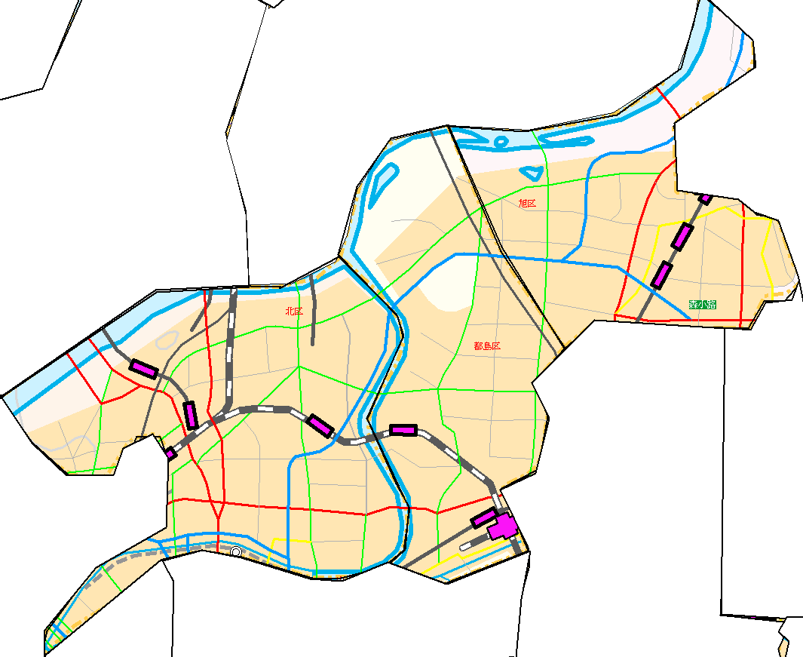
第二区（北区・都島区・旭区）
すがた-１２
都島区
総合区の概要
区役所等の現況位置図
【人口・面積】
人 口〔H27〕 | 将来推計人口〔H37〕 | 将来推計人口〔H47〕
320,002人 | 310,219人 | 297,982人
世帯数〔H27〕 | 昼間人口（昼夜間人口比率）〔H27〕
169,431世帯 | 598,913人（187%）
人口密度〔H27〕 | 外国籍住民数〔H27〕 | 面 積
14,072人/ｋ㎡ | 6,086人 | 22.74ｋ㎡
地下鉄
私鉄
ＪＲ
区役所(総合区役所)
区役所(地域自治区事務所)
公園事務所
北区
旭区
【区役所関係】
職員配置数案
740人
区役所間道路距離
北 ⇔ 都島 2.0km | 北 ⇔ 旭 4.3km |  | 都島 ⇔ 旭 3.2km
旭区役所
（地域自治区事務所）
【市民利用施設（Ｈ29年4月現在）】
北区役所
（総合区役所）
図書館 | スポーツセンター | プール施設
3館 | 3ヵ所 | 3ヵ所
区民センター・ホール | 老人福祉センター | 子ども・子育てプラザ
4ヵ所 | 4ヵ所 | 3ヵ所
公園数（1人あたりの面積）
110ヵ所（4.00㎡）
扇町
公園事務所
都島区役所
（地域自治区事務所）
市役所
本庁舎
都島区役所
（地域自治区事務所）

Slide 15
○西日本最大の地下街、大川・中之島エリアにある歴史的建造物、美術館などの文化集客施設、毛馬桜之宮公園、城北公園・菖蒲園を有し、都市基盤が充実するビジネス・商業エリア
○西日本最大の利用者数を誇る大阪・梅田ターミナル周辺では、大阪駅北側のうめきたを始めとした大型民間開発プロジェクトが進む
○「みどり」と「イノベーション」の融合拠点をめざすうめきた２期区域のまちづくり、（仮称）大阪新美術館建設等による中之島エリアの文化芸術拠点化・再生医療国際拠点化や、なにわ筋線の新駅開設による鉄道ネットワークの充実等が計画されている
特徴
鉄道、地域特性
地下鉄
私鉄
ＪＲ
区役所(総合区役所)
区役所(地域自治区事務所)
淀川
城北公園
京阪本線
地下鉄
堺筋線
千林商店街
地下鉄
御堂筋線
ＪＲ京都線
阪急神戸・
宝塚線
大川
【人口】
○平成27年の人口は、320,002人で人口推移を見ると増加傾向
○平成47年の将来推計人口は297,982人で今後は減少傾向と予測される
【産業】
○全産業の総生産は4兆8,758億円
○商業の販売額は8兆9,428億円となっており、総合区(8区)平均の4兆3,435億円を上回っている
【まち・暮らし】
○建物用途の割合は住居が43％と全体に占める割合が大きい
○区域内には鉄道駅が41駅設置されており、1ｋ㎡あたりの鉄道駅数は1.8駅ある
○病院・診療所数は1,013カ所で、千人あたりの病院・診療所数は3.2カ所である
地下鉄
今里筋線
状況
梅田駅
・大阪駅
地下鉄
谷町線
ＪＲ
大阪環状線
阪神
本線
ＪＲ東西線
阪急京都
・千里線
JR神戸・宝塚線
京橋駅
京阪
中之島線
地下鉄
長堀鶴見緑地線
地下鉄
四ツ橋線
商業・業務集積地
地下鉄６路線、ＪＲ５路線、私鉄７路線が走り、主要駅として、梅田・大阪駅、京橋駅を有する
北を淀川、中央部を南北に大川が流れる
すがた-１３

Slide 16
第二区（北区・都島区・旭区）
すがた-１４
総合区の状況（統計データ）＜1／3＞
人口・面積
○平成27 年の人口は、320,002人で人口推移を見ると増加傾向
○平成47年の将来推計人口は297,982人で、今後は減少傾向と予測される
項目 |  | 状況
人口〔H27〕 |  | 320,002人
年齢別人口割合 | 15歳未満 | 10.2%
 | 15歳以上65歳未満 | 66.1%
 | 65歳以上 | 23.7%
将来推計人口〔H47〕 |  | 297,982人
世帯数〔H27〕 |  | 169,431世帯
世帯構成割合 | 単身世帯 （高齢単身除く） | 39.3%
 | 高齢者単身世帯 | 12.4%
 | 2人世帯 （高齢者夫婦除く） | 18.3%
 | 高齢者夫婦世帯 | 6.5%
 | その他 （3人以上世帯） | 23.5%
昼間人口〔H27〕 （昼夜間人口比率） |  | 598,913人 （187%）
人口密度〔H27〕 |  | 14,072人/ｋ㎡
外国籍住民数〔H27〕 |  | 6,086人
面積 |  | 22.74ｋ㎡
将来人口の見通し
※平成37～47年は将来推計人口
（人口：H27国勢調査、推計人口：大阪市政策企画室作成）
年齢別人口構成比の推移
世帯数と１世帯当たりの人員の推移
（H27国勢調査）
（H27国勢調査）

Slide 17
総合区の状況（統計データ）＜2／3＞
産 業
○全産業の総生産は4兆8,758億円
○商業の販売額は8兆9,428億円となっており、総合区(8区)平均の4兆3,435億円を上回っている
区内総生産
総生産 |  | 4兆8,758億円
業種4分類別 | 製造業 | 6.3%
 | 卸・小売業 | 27.6%
 | サービス業 | 63.2%
 | その他 | 2.9%
企業本社数 |  | 17,261社
産業別就業者数
就業者数 |  | 136,109 人
内訳 | 第一次産業 | 0.1%
 | 第二次産業 | 19.8%
 | 第三次産業 | 80.1%
 | ※構成比に分類不能は含まず
商業 |  | 工業
販売額 | 8兆9,428億円 | 出荷額 （事業所あたり） | 1,961億円 （4.5億円）
事業所 | 5,737ヵ所 | 事業所 | 434ヵ所
従業者 | 69,243人 | 従業者 | 8,688人
区内総生産
産業別就業者数の推移
（大阪の経済2017年版）
（H27国勢調査）
すがた-１５

Slide 18
総合区の状況（統計データ）＜3／3＞
すがた-１６
まち・暮らし
○建物用途の割合は住居が43％と全体に占める割合が大きい
○区域内には鉄道駅が41駅設置されており、１ｋ㎡あたりの鉄道駅数は1.8駅ある
○病院・診療所数は1,013カ所で、千人あたりの病院・診療所数は3.2カ所である
建物用途 |  | 51.8%
内訳 | 住居 | 43.0%
 | 商業 | 29.5%
 | 工業 | 10.6%
 | その他 | 16.9%
持ち家割合：借家割合 |  | 45.9%：54.1%
建物用途の内訳
項目 |  |  | 状況
子ども・教育 | 認可保育所数 |  | 41園
 | 認可保育所定員 （就学前児童100人あたり） |  | 4,809人 （32.4人）
 | 待機児童数 |  | 33人
 | 幼稚園数 |  | 21園
 | 小学校数 |  | 31校
 | 中学校数 |  | 16校
 | 高等学校数（全日） |  | 8校
 | 短期大学数 |  | 0校
 | 大学数 |  | 2校
福祉・医療 | 居宅介護事業者 （1k㎡あたり） |  | 492業者 （21.6業者）
 | 病院・診療所数 （千人あたり） |  | 1,013ヵ所 （3.2ヵ所）
 | 国民健康保険加入者数 （加入率） |  | 82,528人 （25.8%）
 | 被保護実人員（生活保護） （保護率[千分比]） |  | 10,520人 （32.7‰）
交通 | 鉄道駅数 （1k㎡あたり） |  | 41駅 （1.8駅）
 | 放置自転車台数（原付除く） |  | 1,946台
 | 通勤・通学者 割合 | 域内 | 44.9%
 |  | 域外 | 55.1%
住居
（H25建物用途別土地利用現況調査）
非建物用途 |  | 48.2%
内訳 | 道路 | 41.2%
 | 水面 | 21.7%
 | 公園緑地 | 17.3%
 | 農地 | 0.0%
 | その他 | 19.8%
非建物用途の内訳
（H25建物用途別土地利用現況調査）

Slide 19
第三区
（福島区・此花区・港区・西淀川区）
すがた-１７

Slide 20
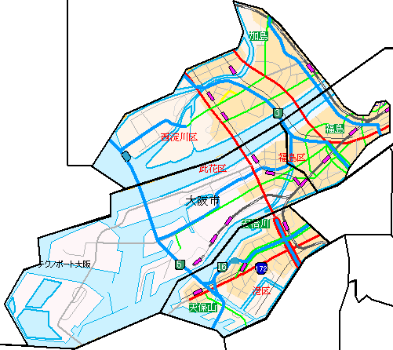
すがた-１８
第三区（福島区・此花区・港区・西淀川区）
西淀川区
概要
区役所等の現況位置図
【人口・面積】
地下鉄
私鉄
ＪＲ
区役所(総合区役所)
区役所(地域自治区事務所)
工営所
公園事務所
福島区
人 口〔H27〕 | 将来推計人口〔H37〕 | 将来推計人口〔H47〕
316,665人 | 305,336人 | 286,901人
世帯数〔H27〕 | 昼間人口（昼夜間人口比率）〔H27〕
151,494世帯 | 358,467人（113%）
人口密度〔H27〕 | 外国籍住民数〔H27〕 | 面 積
6,884人/ｋ㎡ | 5,591人 | 46.00ｋ㎡
港区
此花区
【区役所関係】
西淀川区役所
（地域自治区事務所）
職員配置数案
890人
区役所間道路距離
福島 ⇔ 此花 2.2km | 福島 ⇔ 港 4.2km |  | 福島 ⇔西淀川 2.9km
此花 ⇔ 港 2.7km | 此花 ⇔ 西淀川 4.1km |  | 港 ⇔西淀川 6.9km
海老江工営所
福島区役所
（総合区役所）
【市民利用施設（Ｈ29年4月現在）】
此花区役所
（地域自治区事務所）
図書館 | スポーツセンター | プール施設
4館 | 4ヵ所 | 4ヵ所
区民センター・ホール | 老人福祉センター | 子ども・子育てプラザ
6ヵ所 | 4ヵ所 | 4ヵ所
公園数（1人あたりの面積）
153ヵ所（3.26㎡）
八幡屋
公園事務所
市岡
工営所
港区役所
（地域自治区事務所）

Slide 21
○USJ、海遊館等の集客施設のほか、福島地区やほたるまちなどの商業地を有している
○工業従業者が多く、工業出荷額や工業地域割合が大きい工業・港湾エリア
○夢洲地区は、現在誘致が進む2025年日本万国博覧会の開催が計画されている
○ベイエリアでは、夢洲において、MICE機能や国際的なエンターテイメント機能等を備えた国際観光拠点形成に向けた取組みが計画されている。また、舞洲において、大阪を本拠とするプロスポーツチーム（大阪エヴェッサ、オリックス・バファローズ、セレッソ大阪）の活動拠点を核として、スポーツアイランドが形成されている
特徴
鉄道、地域特性
地下鉄
私鉄
ＪＲ
区役所(総合区役所)
区役所(地域自治区事務所)
阪神
本線
阪神
なんば線
ＪＲ東西線
淀川
工場集積地
矢倉緑地
地下鉄
千日前線
【人口】
○平成27年の人口は、316,665人で人口推移を見ると増加傾向
○平成27年の年少人口（15歳未満）の割合は12.0％となっており、総合区（8区)平均11.2 ％を上回っている
○平成47年の将来推計人口は286,901人で今後は減少傾向と予測される
【産業】
○全産業の総生産は1兆3,424億円
○工業の出荷額は9,391億円となっており、総合区(8区)平均の4,544億円を上回っている
【まち・暮らし】
○建物用途の割合は工業が46.4％と全体に占める割合が大きい
○区域内には鉄道駅が26駅設置されており、１ｋ㎡あた りの鉄道駅数は0.6駅ある
○病院・診療所数は530カ所で、千人あたりの病院・診療所数は1.7カ所である
状況
大型物流施設
安治川
西九条駅
ＪＲゆめ咲線
地下鉄
中央線
USJ
ＪＲ
大阪環状線
舞洲スポーツ
アイランド
弁天町駅
海遊館
尻無川
地下鉄２路線、ＪＲ３路線、私鉄２路線が走り、主要駅として西九条駅、弁天町駅を有する
西は大阪湾に面し、中央部を東西に淀川・安治川、南を東西に尻無川が流れる
すがた-１９

Slide 22
第三区（福島区・此花区・港区・西淀川区）
すがた-２０
総合区の状況（統計データ）＜1／3＞
人口・面積
○平成27年の人口は、316,665人で人口推移を見ると増加傾向
○平成27年の年少人口(15歳未満)の割合は12.0％となっており、総合区(8区)平均11.2％を上回っている
○平成47年の将来推計人口は286,901人で今後は減少傾向と予測される
項目 |  | 状況
人口〔H27〕 |  | 316,665人
年齢別人口割合 | 15歳未満 | 12.0%
 | 15歳以上65歳未満 | 63.5%
 | 65歳以上 | 24.5%
将来推計人口〔H47〕 |  | 286,901人
世帯数〔H27〕 |  | 151,494世帯
世帯構成割合 | 単身世帯 （高齢単身除く） | 30.7%
 | 高齢者単身世帯 | 13.3%
 | 2人世帯 （高齢者夫婦除く） | 18.5%
 | 高齢者夫婦世帯 | 7.4%
 | その他 （3人以上世帯） | 30.1%
昼間人口〔H27〕 （昼夜間人口比率） |  | 358,467人 （113%）
人口密度〔H27〕 |  | 6,884人/ｋ㎡
外国籍住民数〔H27〕 |  | 5,591人
面積 |  | 46.00ｋ㎡
将来人口の見通し
※平成37～47年は将来推計人口
（人口：H27国勢調査、推計人口：大阪市政策企画室作成）
年齢別人口構成比の推移
世帯数と１世帯当たりの人員の推移
（H27国勢調査）
（H27国勢調査）

Slide 23
総合区の状況（統計データ）＜2／3＞
産 業
○全産業の総生産は1兆3,424億円
○工業の出荷額は9,391億円となっており、総合区(8区)平均4,544億円を上回っている
区内総生産
総生産 |  | 1兆3,424億円
業種4分類別 | 製造業 | 24.2%
 | 卸・小売業 | 19.7%
 | サービス業 | 53.3%
 | その他 | 2.8%
企業本社数 |  | 10,098社
産業別就業者数
就業者数 |  | 138,747人
内訳 | 第一次産業 | 0.1%
 | 第二次産業 | 24.9%
 | 第三次産業 | 75.0%
 | ※構成比に分類不能は含まず
商業 |  | 工業
販売額 | 2兆422億円 | 出荷額 （事業所あたり） | 9,391億円 （10.4億円）
事業所 | 2,821ヵ所 | 事業所 | 899ヵ所
従業者 | 29,615人 | 従業者 | 24,469人
区内総生産
産業別就業者数の推移
（大阪の経済2017年版）
（H27国勢調査）
すがた-２１

Slide 24
総合区の状況（統計データ）＜3／3＞
すがた-２２
まち・暮らし
○建物用途の割合は工業が46.4％と全体に占める割合が大きい
○区域内には鉄道駅が26駅設置されており、１ｋ㎡あたりの鉄道駅数は0.6駅ある
○病院・診療所数は530カ所で、千人あたりの病院・診療所数は1.7カ所である
建物用途 |  | 48.7%
内訳 | 住居 | 25.7%
 | 商業 | 16.7%
 | 工業 | 46.4%
 | その他 | 11.2%
持ち家割合：借家割合 |  | 51.2%：48.8%
建物用途の内訳
項目 |  |  | 状況
子ども・教育 | 認可保育所数 |  | 60園
 | 認可保育所定員 （就学前児童100人あたり） |  | 6,890人 （42.4人）
 | 待機児童数 |  | 22人
 | 幼稚園数 |  | 19園
 | 小学校数 |  | 42校
 | 中学校数 |  | 17校
 | 高等学校数（全日） |  | 8校
 | 短期大学数 |  | 0校
 | 大学数 |  | 0校
福祉・医療 | 居宅介護事業者 （1k㎡あたり） |  | 416業者 （9.0業者）
 | 病院・診療所数 （千人あたり） |  | 530ヵ所 （1.7ヵ所）
 | 国民健康保険加入者数 （加入率） |  | 81,507人 （25.7%）
 | 被保護実人員（生活保護） （保護率[千分比]） |  | 11,708人 （37.0‰）
交通 | 鉄道駅数 （1k㎡あたり） |  | 26駅 （0.6駅）
 | 放置自転車台数（原付除く） |  | 945台
 | 通勤・通学者 割合 | 域内 | 45.0%
 |  | 域外 | 55.0%
住居
（H25建物用途別土地利用現況調査）
非建物用途 |  | 51.3%
内訳 | 道路 | 27.9%
 | 水面 | 38.0%
 | 公園緑地 | 9.8%
 | 農地 | 0.0%
 | その他 | 24.3%
非建物用途の内訳
（H25建物用途別土地利用現況調査）

Slide 25
第四区
（東成区・城東区・鶴見区）
すがた-２３

Slide 26
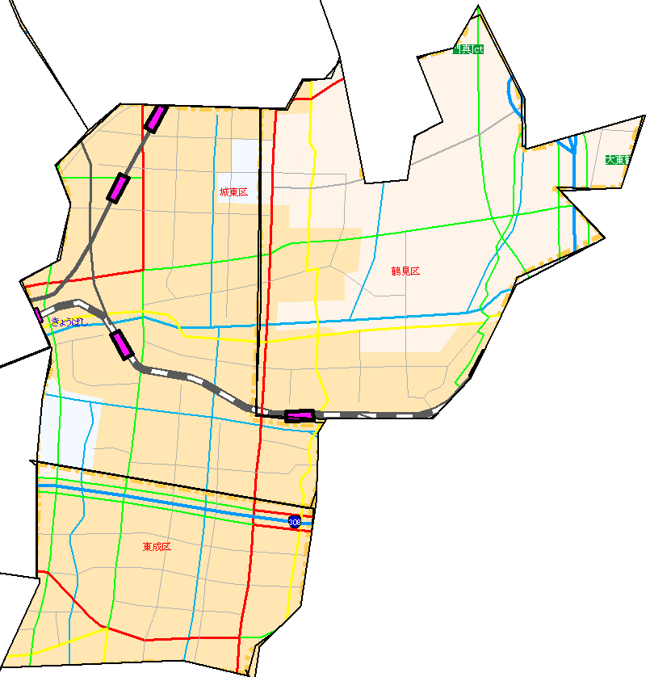
すがた-２４
第四区（東成区・城東区・鶴見区）
鶴見区
総合区の概要
区役所等の現況位置図
【人口・面積】
城東区
人 口〔H27〕 | 将来推計人口〔H37〕 | 将来推計人口〔H47〕
356,817人 | 348,925人 | 332,236人
世帯数〔H27〕 | 昼間人口（昼夜間人口比率）〔H27〕
162,496世帯 | 321,840人（90%）
人口密度〔H27〕 | 外国籍住民数〔H27〕 | 面 積
16,919人/ｋ㎡ | 9,632人 | 21.09ｋ㎡
地下鉄
私鉄
ＪＲ
区役所(総合区役所)
区役所(地域自治区事務所)
工営所
公園事務所
東成区
【区役所関係】
職員配置数案
780人
区役所間道路距離
東成 ⇔ 城東 3.9km | 東成 ⇔ 鶴見 6.0km |  | 城東 ⇔ 鶴見 2.9km
鶴見区役所
（地域自治区事務所）
鶴見緑地
公園事務所
城東区役所
（総合区役所）
【市民利用施設（Ｈ29年4月現在）】
図書館 | スポーツセンター | プール施設
3館 | 3ヵ所 | 3ヵ所
区民センター・ホール | 老人福祉センター | 子ども・子育てプラザ
3ヵ所 | 3ヵ所 | 3ヵ所
公園数（1人あたりの面積）
105ヵ所（2.89㎡）
中浜
工営所
東成区役所
（地域自治区事務所）

Slide 27
○大規模公園である鶴見緑地、城北川の親水空間、鶴橋・京橋地区等の商業地を有しており、多くの子育て世帯が住む住宅エリア
○森之宮等の大阪城東部地区では、大阪健康安全基盤研究所等の健康医療機能をはじめ、観光・人材育成・居住等の機能を集積し、多世代・多様な人が集い、交流をはぐくむまちをめざす
○城東・東成地区はものづくり産業の集積地
企業の成長・発展に貢献する大阪産業技術研究所（森之宮センター）も立地
○淀川左岸線延伸部の整備やJRおおさか東線の新駅設置など、交通ネットワークの充実による利便性の向上が見込まれる
特徴
鉄道、地域特性
地下鉄
私鉄
ＪＲ
区役所(総合区役所)
区役所(地域自治区事務所)
地下鉄
今里筋線
京阪本線
城北川
鶴見緑地
ＪＲ東西線・
大阪環状線
地下鉄
長堀鶴見緑地線
京橋駅
放出駅
寝屋川
【人口】
○平成27年の人口は356,817人で人口推移を見ると増加傾向
○平成27年の年少人口（15歳未満）の割合は13.2％となっており、総合区(8区）平均の11.2 ％を上回っている
○平成47年の将来推計人口は332,236人で今後は減少傾向と予測される
【産業】
○全産業の総生産は4,825億円
○商業の販売額は8,764億円となっており、総合区(8区)平均の4兆3,435億円を下回っている
【まち・暮らし】
○建物用途の割合は住居が49.7％と全体に占める割合が大きい
○区域内には鉄道駅が21駅設置されており、１ｋ㎡あたりの鉄道駅数は1.0駅ある
○病院・診療所数は590カ所で、千人あたりの病院・診療所数は1.7カ所である
ＪＲ
学研都市線
状況
第二寝屋川
地下鉄
中央線
平野川
ＪＲおおさか東線
平野川分水路
地下鉄
千日前線
中小工場立地
地下鉄４路線、ＪＲ４路線、私鉄１路線が走り、主要駅として京橋駅、放出駅を有する
南北に城北川・平野川・平野川分水路が流れ、中央部を東西に寝屋川・第二寝屋川が流れる
すがた-２５

Slide 28
第四区（東成区・城東区・鶴見区）
すがた-２６
総合区の状況（統計データ）＜1／3＞
人口・面積
○平成27年の人口は、356,817人で人口推移を見ると増加傾向
○平成27年の年少人口(15歳未満)の割合は13.2％となっており、総合区(8区)平均の11.2％を上回っている
○平成47年の将来推計人口は、332,236人で、今後は減少傾向が予測される
項目 |  | 状況
人口〔H27〕 |  | 356,817人
年齢別人口割合 | 15歳未満 | 13.2%
 | 15歳以上65歳未満 | 62.6%
 | 65歳以上 | 24.2%
将来推計人口〔H47〕 |  | 332,236人
世帯数〔H27〕 |  | 162,496世帯
世帯構成割合 | 単身世帯 （高齢単身除く） | 25.7%
 | 高齢者単身世帯 | 13.5%
 | 2人世帯 （高齢者夫婦除く） | 19.2%
 | 高齢者夫婦世帯 | 8.1%
 | その他 （3人以上世帯） | 33.5%
昼間人口〔H27〕 （昼夜間人口比率） |  | 321,840人（90%）
人口密度〔H27〕 |  | 16,919人/ｋ㎡
外国籍住民数〔H27〕 |  | 9,632人
面積 |  | 21.09ｋ㎡
将来人口の見通し
※平成37～47年は将来推計人口
（人口：H27国勢調査、推計人口：大阪市政策企画室作成）
年齢別人口構成比の推移
世帯数と１世帯当たりの人員の推移
（H27国勢調査）
（H27国勢調査）

Slide 29
総合区の状況（統計データ）＜2／3＞
産 業
○全産業の総生産は4,825億円
○商業の販売額は8,764億円となっており、総合区(8区)平均の4兆3,435億円を下回っている
区内総生産
総生産 |  | 4,825億円
業種4分類別 | 製造業 | 27.0%
 | 卸・小売業 | 23.4%
 | サービス業 | 45.2%
 | その他 | 4.4%
企業本社数 |  | 9,975社
産業別就業者数
就業者数 |  | 156,370人
内訳 | 第一次産業 | 0.1%
 | 第二次産業 | 26.0%
 | 第三次産業 | 73.9%
 | ※構成比に分類不能は含まず
商業 |  | 工業
販売額 | 8,764億円 | 出荷額 （事業所あたり） | 4,272億円 （4.5億円）
事業所 | 2,569ヵ所 | 事業所 | 960ヵ所
従業者 | 19,955人 | 従業者 | 16,661人
区内総生産
産業別就業者数の推移
（大阪の経済2017年版）
（H27国勢調査）
すがた-２７

Slide 30
総合区の状況（統計データ）＜3／3＞
すがた-２８
まち・暮らし
○建物用途の割合は住居が49.7％と全体に占める割合が大きい
○区域内には鉄道駅が21駅設置されており、１ｋ㎡あたりの鉄道駅数は1.0駅ある
○病院・診療所数は590カ所で、千人あたりの病院・診療所数は1.7カ所である
建物用途 |  | 64.7%
内訳 | 住居 | 49.7%
 | 商業 | 14.9%
 | 工業 | 20.6%
 | その他 | 14.8%
持ち家割合：借家割合 |  | 52.7%：47.3%
建物用途の内訳
項目 |  |  | 状況
子ども・教育 | 認可保育所数 |  | 57園
 | 認可保育所定員 （就学前児童100人あたり） |  | 7,590人 （37.9人）
 | 待機児童数 |  | 66人
 | 幼稚園数 |  | 20園
 | 小学校数 |  | 40校
 | 中学校数 |  | 18校
 | 高等学校数（全日） |  | 7校
 | 短期大学数 |  | 1校
 | 大学数 |  | 0校
福祉・医療 | 居宅介護事業者 （1k㎡あたり） |  | 552業者 （26.2業者）
 | 病院・診療所数 （千人あたり） |  | 590ヵ所 （1.7ヵ所）
 | 国民健康保険加入者数 （加入率） |  | 91,631人 （25.7%）
 | 被保護実人員（生活保護） （保護率[千分比]） |  | 12,108人 （33.9‰）
交通 | 鉄道駅数 （1k㎡あたり） |  | 21駅 （1.0駅）
 | 放置自転車台数（原付除く） |  | 464台
 | 通勤・通学者 割合 | 域内 | 39.1%
 |  | 域外 | 60.9%
（H25建物用途別土地利用現況調査）
非建物用途 |  | 35.3%
内訳 | 道路 | 56.2%
 | 水面 | 6.9%
 | 公園緑地 | 12.0%
 | 農地 | 2.3%
 | その他 | 22.6%
非建物用途の内訳
（H25建物用途別土地利用現況調査）

